Slide 1
PHÒNG GIÁO DỤC VÀ ĐÀO TẠO BÁT XÁT TRƯỜNG TIỂU HỌC BẢN VƯỢC
TIẾNG VIỆT lớp 2
Giáo viên: Trần Thị Thanh

Slide 2
Khởi động

Slide 3
Đọc mở rộng

Slide 4
Thứ Sáu ngày 11 tháng 3 năm 2022
Tiếng Việt ( Đọc mở rộng )
Bài 20: Từ chú bồ câu đến in – tơ- nét (Tiết 6)

Slide 5
Đọc mở rộng

Slide 6
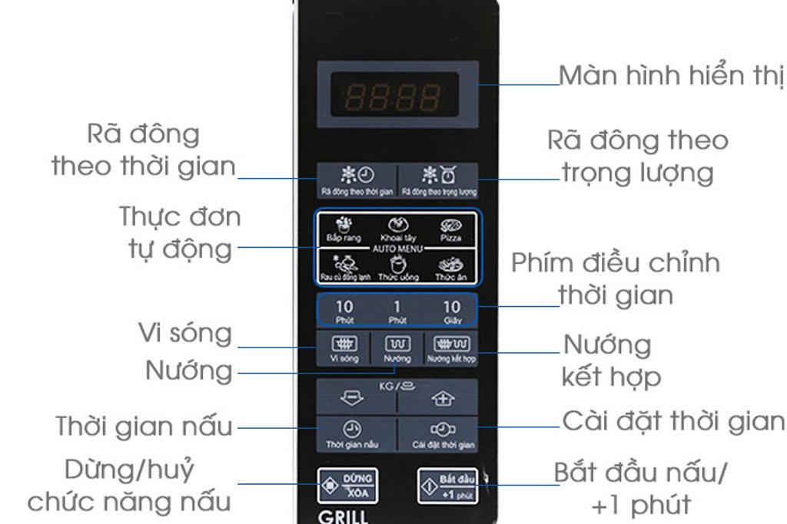
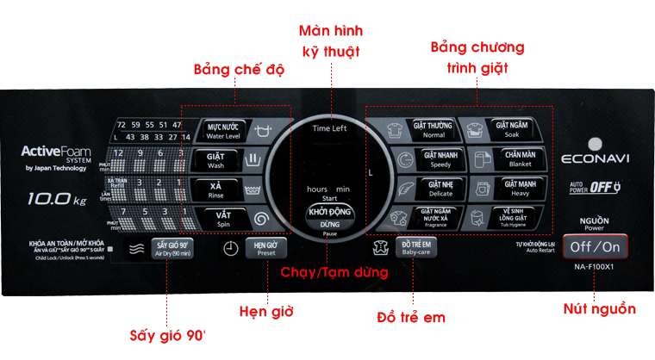

Slide 7
Em hãy nêu nội dung thông tin mà em vừa đọc?
Những thông tin này có ích lợi gì?
Khi mua một đồ vật như ti vi, tủ lạnh, nồi điện ta cần làm gì?

Slide 8
Củng cố

Slide 9
CHÀO TẠM BIỆT

